Slide 1


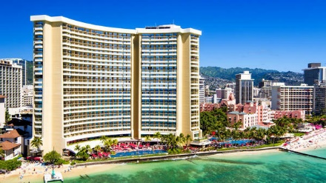
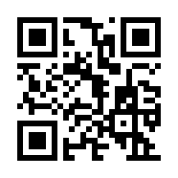
ハワイキャンペーン開催！
対象店舗限定！
「シェラトンワイキキ」、「モアナサーフライダー」、「ロイヤルハワイアン」
上記３施設いずれかのご予約で★客室をグレードアップ★！
※適用条件、詳細は店舗スタッフまでお気軽にお問い合わせください♪
Check
５/１～７/３１お申込限定！
客室グレードアップキャンペーン★
グレードアップ詳細一例（シェラトン）
下記期間に新規でお申込みのお客様！
【成約特典】
申込期間：５/１～７/３１
旅行期間：５/１～１２/２３
（除外日：８/８～８/１６）
対象プラン：LOOKJTB MyStyle商品にて
「シェラトンワイキキビーチリゾート」
「モアナサーフライダーウェスティンリゾート＆スパワイキキビーチ」
「ロイヤルハワイアンラグジュアリーコレクションリゾートワイキキ」を
同一部屋タイプに3連泊以上のお客様限定！
特典：客室グレードアップ（詳細は右記をご確認ください）
対象客室：
①オーシャンフロント→
10階以上オーシャンフロント
②10階以上オーシャンフロント→
20階以上インフィニティ
オーシャンフロント
③20階以上インフィニティオーシャンフロント→
10階以上ダイヤモンドヘッド
オーシャンフロント
※その他ホテルについては
スタッフまでお問い合わせください。
POINT
賢く活用！ルアナラウンジ♪
LOOKJTBで、「シェラトンホテルワイキキビーチリゾート」、
「モアナサーフライダーウェスティンリゾート＆スパワイキキビーチ」にご宿泊のお客様は、滞在中毎日ルアナラウンジがご利用いただけます！
【ルアナラウンジでのサービス（一例）】
朝：朝食とドリンク 昼：ドリンクとスナック
夕：ドリンク（アルコール含む）とおつまみ
ラウンジ利用でとっても快適な滞在にしませんか？
ラウンジプラチナム池袋サポートデスク（旧：池袋西武）
詳細は
こちらから
店舗HPを
ご覧ください。
TEL:03-3982-8551
〒171-0022 東京都豊島区南池袋2-27-17 いちご南池袋ビル2階
営業時間：11：00～18：30（最終受付は18：00となります）

